Slide 1

Я – споживач.
Мій добробут

Slide 2

Закон — обов’язкове правило для всіх громадян країни. Головним законом для споживачів є
Закон України «Про захист прав споживачів»

Slide 3

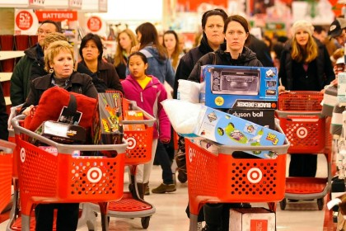
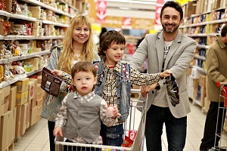

.
Поведінка споживача
придбання товарів
споживання
звільнення від товарів (відходів)
Коли ми купуємо щось або отримуємо послуги, ми споживачі.

Slide 4
.
Поведінка споживача
Придбання — купівля товару або замовлення послуги
Споживання — як і за яких обставин споживачі використовують товари або користуються послугами.
Звільнення — те, як споживачі позбуваються товару або упаковки, скасовують замовлення на послугу
Поведінка споживачів виявляє себе в діях людей під час придбання, споживання товарів та послуг, а також коли вони позбуваються їх.

Slide 5
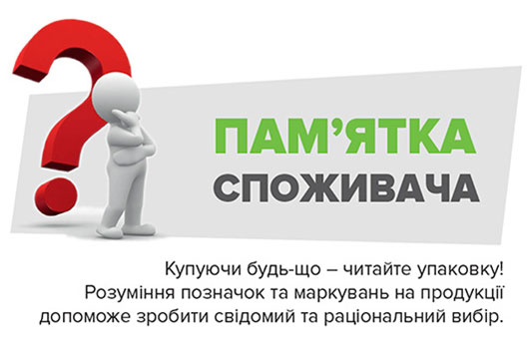
.
Споживач – це кожна людина, яка купує товари та послуги або їх використовує.

Slide 6
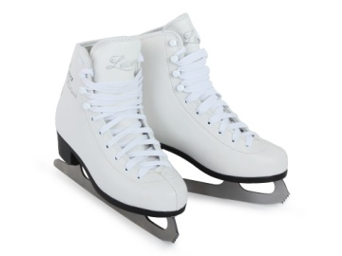
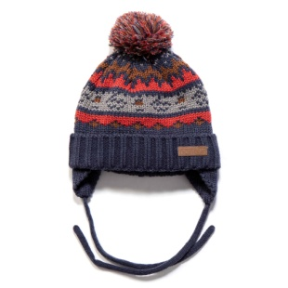
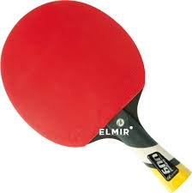
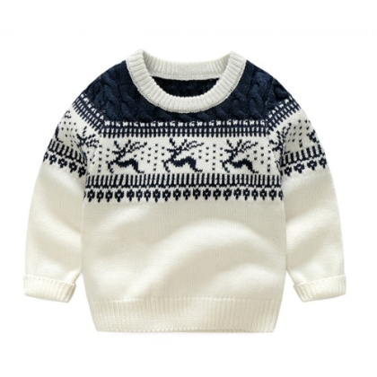
.
Вибір — це прийняття споживачем рішення про купівлю товару чи послуги.
Ціна — це вартість товару або послуги, яка
виражена у грошах.
Етикетка – інформація про товар та його виробника.
Вибір споживача залежить від багатьох причин:
уподобань та смаків
наявних грошей
асортименту товарів та послуг
якості товарів та послуг

Slide 7

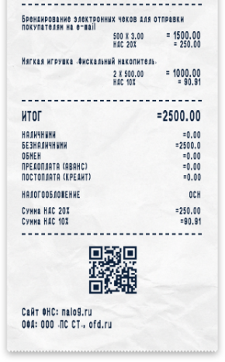
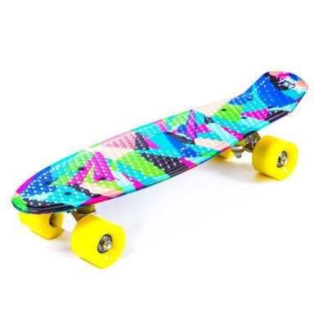
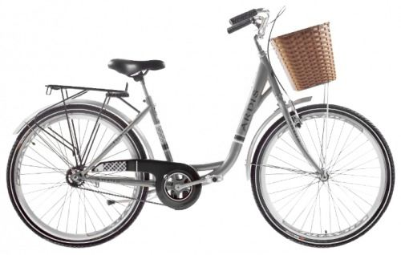
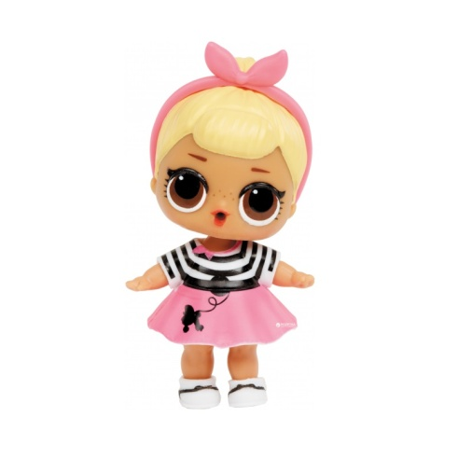
.
Ціна — це вартість товару або послуги, яка виражена у грошах.
ЧЕК — це документ, якій підтверджує купівлю товару.
Чеки потрібно зберігати!
Товар 1 це будь-яка річ, яку купує людина.

Slide 8

.
Споживачі мають ПРАВА та ОБОВ’ЯЗКИ
Споживачі повинні
дотримуватися законів
брати чек на покупку, щоб отримати відшкодування в разі необхідності
бути ввічливим із продавцем та іншими споживачами
дотримуватися умов зберігання та використання товарів
не завдавати шкоди довкіллю при використання товарів та отриманні послуг
заощаджувати гроші родини
економно використовувати ресурси держави

Slide 9
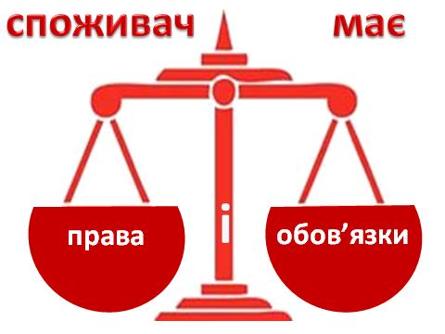

Я — споживач
Пишайся тим, що ти споживач!
Возле фото товаров и чека
ЧЕК — підтвердження купівля-продажу товару.
ТОВАР — ЧЕК
ПОСЛУГА — КВІТАНЦІЯ
Грамотний споживач економно використовує
ГРОШІ
ВОДУ
СВІТЛО
ПАПІР
ТЕПЛО
ПОБУТОВІ ПРИЛАДИ
СПОЖИВАЧ має знати Закон України «Про захист прав споживачів»
Я — споживач
Пишайся тим, що ти споживач!
СПОЖИВАЧ має знати Закон України
«Про захист прав споживачів»

Slide 10
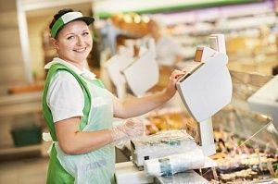
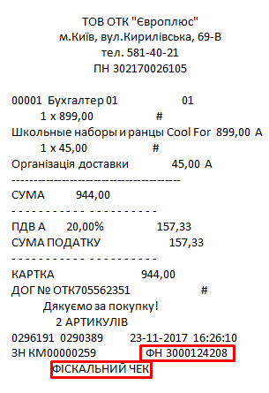
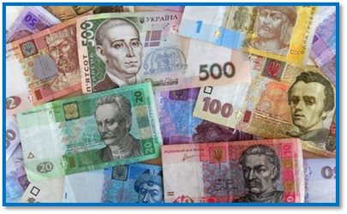
.
.
Потреба – це необхідність у певних товарах та послугах, яку відчуває споживач.
Податок на додану вартість (ПДВ) сплачують продавці товарів чи послуг.
ПДВ 20 %
Купуючи товари, люди сплачують податок з продажу.
Продавець зобов'язаний видати покупцеві
разом із покупкою чек, а покупець зберегти його.

Slide 11
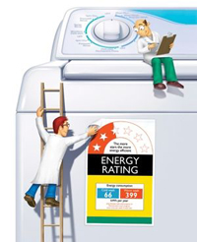
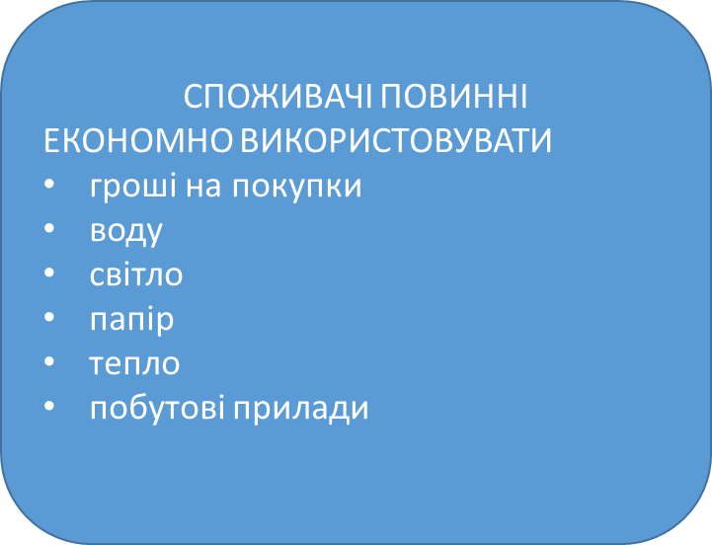
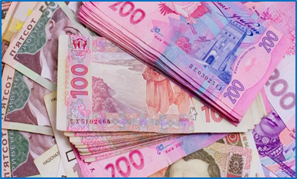


Використовувати правило економного споживача
Дбай про те, як розумно розпоряджатися зайвими речами (зайві іграшки та одяг можна віддавати у дитячі будинки)

Slide 12
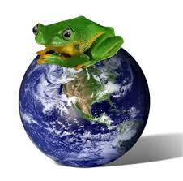



Використовувати правило економного споживача
Дбай про те, як розумно розпоряджатися зайвими речами (зайві іграшки та одяг можна віддавати у дитячі будинки)
Людина повинна жити в гармонії з природою та своєю діяльністю!
Економія – це дбайливе використання споживачем грошей, придбаних товарів та багатств природи.

Slide 13



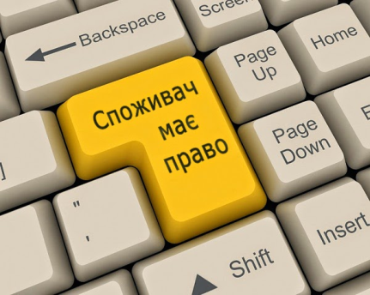
Грамотний споживач економно використовує
ГРОШІ
ВОДУ
СВІТЛО
ПАПІР
ТЕПЛО
ПОБУТОВІ ПРИЛАДИ

